Slide 1
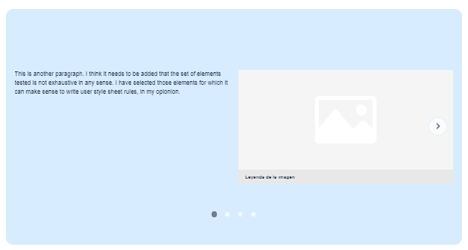
Sliders
CF001_2_1_auditoria_activos
Recomendaciones generales:
El recurso estará compuesto por 7 partes.
Al hacer clic en cada botón de siguiente aparecerá la información correspondiente.
En cada diapositiva se muestra el contenido a colocar en cada slide.
El estilo seleccionado para el diseño del recurso es el siguiente:

Slide 2


Indicaciones para la producción
En la parte superior estará el título y debajo de este la información correspondiente.
La información es la que se encuentra en pantalla.
Inventario de todo el parque computacional existente.
Referencia de la imagen:
https://www.freepik.es/vector-gratis/conjunto-iconos-planos-computacion-nube_3975529.htm#query=servidor&position=1&from_view=search

Slide 3

Indicaciones para la producción
En la parte superior estará el título y debajo de este la información correspondiente.
La información es la que se encuentra en pantalla.
Cantidad de servidores locales o de nube.
Referencia de la imagen:
https://www.freepik.es/vector-gratis/ilustracion-concepto-servidor_5357389.htm#query=servidor&position=0&from_view=search

Slide 4

Indicaciones para la producción
En la parte superior estará el título y debajo de este la información correspondiente.
La información es la que se encuentra en pantalla.
Topología de la RED.
Referencia de la imagen: https://www.freepik.es/vector-gratis/servicio-mantenimiento-servidores-transferencia-informacion-configuracion-hardware-idea-servidor-red-tecnologia-hospedaje-almacenamiento-bases-datos-equipos-programacion-ilustracion-metafora-concepto-aislado-vector_12470270.htm#query=hardware&position=1&from_view=search

Slide 5
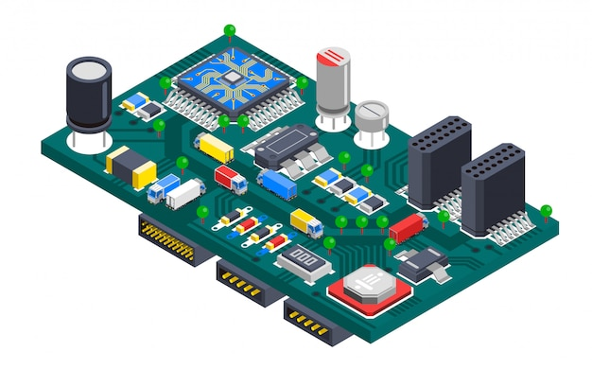
Indicaciones para la producción
En la parte superior estará el título y debajo de este la información correspondiente.
La información es la que se encuentra en pantalla.
Inventario de hardware (discos extraíbles, impresoras), verificando si están conectados a la RED local de la empresa.
Referencia de la imagen: https://www.freepik.es/vector-gratis/concepto-isometrico-placa-circuito_4027496.htm#query=hardware&position=2&from_view=search

Slide 6

Indicaciones para la producción
En la parte superior estará el título y debajo de este la información correspondiente.
La información es la que se encuentra en pantalla.
Intranet en caso de existir.
Referencia de la imagen:
https://www.freepik.es/vector-gratis/ilustracion-concepto-dia-internet_12977788.htm#query=intranet&position=0&from_view=search

Slide 7

Indicaciones para la producción
En la parte superior estará el título y debajo de este la información correspondiente.
La información es la que se encuentra en pantalla.
Página web y los servicios que preste en directo.
Referencia de la imagen:https://www.freepik.es/psd-gratis/hombre-sujetando-portatil-pagina-inicio-solucion-digital_5751883.htm#query=pagina%20web&position=3&from_view=search

Slide 8

Indicaciones para la producción
En la parte superior estará el título y debajo de este la información correspondiente.
La información es la que se encuentra en pantalla.
Bases de datos existentes.
Referencia de la imagen:
https://www.freepik.es/vector-gratis/big-data-center-rack-sala-servidores-proceso-ingenieria-trabajo-equipo-tecnologia-informatica-almacenamiento-nube_4103163.htm#query=bases%20de%20datos&position=13&from_view=search

